Slide 1
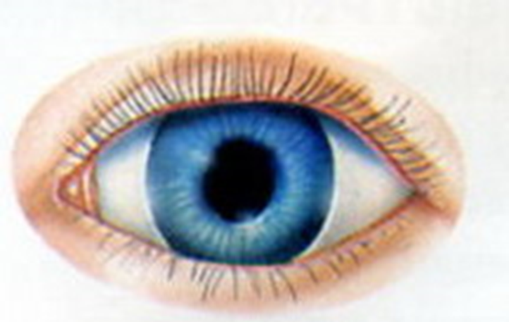
Исследовательский проект
«Берегите зрение»
Выполнила:
Михайлова Таисия
обучающаяся 4 класса
МБОУ СОШ №7
п.Корзуново
Руководитель: Мищенко
Елена Сергеевна

Slide 2
Актуальность
Всё чаще мы видим людей, которым приходится носить очки.
Объект исследования: отношение к зрению учащихся 1-4 классов МБОУ СОШ № 7.
Предмет исследования: бережное отношение к своему зрению.
Гипотеза: если выполнять рекомендации по гигиене зрения, то можно надолго сохранить хорошее зрение.

Slide 3
Цель: уточнить влияние внешних факторов на здоровье глаз.
Задачи:
-показать значимость заботы о глазах;
- проанализировать мнение одноклассников о важности сохранения здоровья глаз.
- составить правила бережного отношения к зрению.
Методы :
-поиск материала в интернете;
- изучение литературы данному вопросу;
- анкетирование;
- анализ собранного материала.

Slide 4
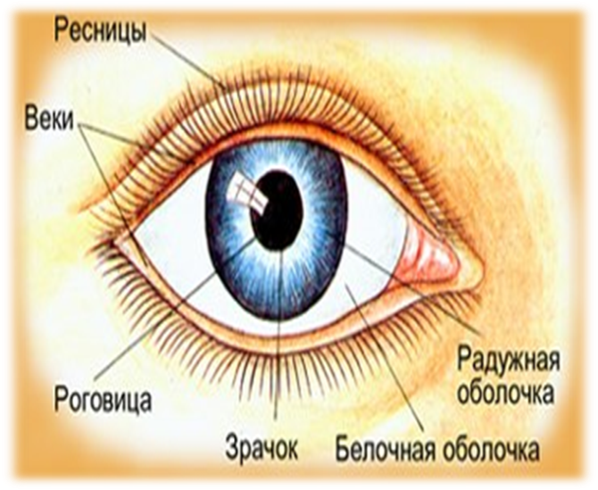
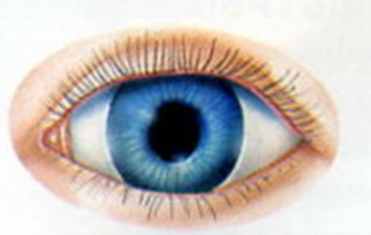
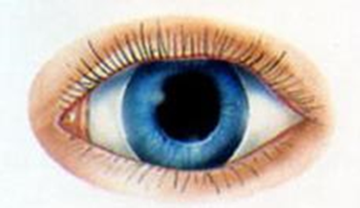
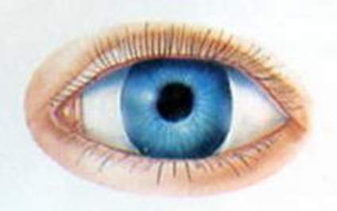
Нормальная величина зрачка.
В полумраке зрачок При сильном свете расширяется, чтобы зрачок суживается, впустить больше света. чтобы предохранить сетчатку от повреждения
Проблема: как можно больше узнать о зрении глаз
Строение глаза и как реагирует зрачок на свет

Slide 5
Из специальной литературы мы узнали, что причинами ухудшения зрения оказываются различные факторы:
* наследственная предрасположенность;
* наличие болезней;
* характер питания;
* условия зрительной работы;
* окружающая среда;
* вредные привычки и многое другое.
Нарушения в работе органов зрения:
- близорукость (миопия);
- дальнозоркость;
- астигматизм;
- астенопия.

Slide 6
Причины, по которым развивается астенопия, по мнению ученых - медиков:
• работа на компьютере, независимо от типа монитора;
• работа, требующая постоянного зрительного внимания;
• длительное чтение;
• ежедневный просмотр телепередач;
• неправильно подобранные очки;
• неправильно организованное освещение в помещении.

Slide 7
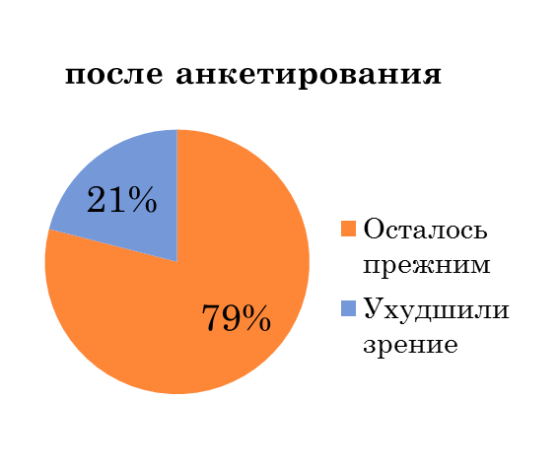
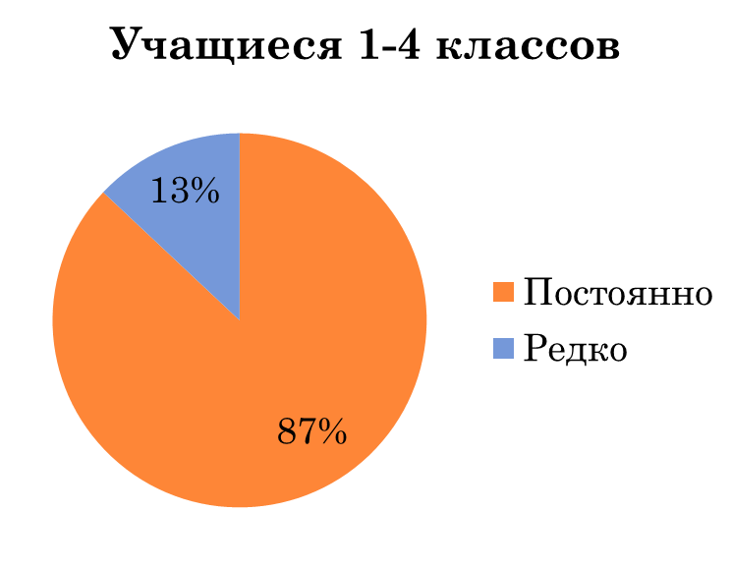
Анализ анкеты «Забочусь ли я о своём зрении глаз» до обучения и после обучения.
Правила бережного отношения к зрению
-Необходимо подобрать стол и стул, соответствующие росту;
- Помнить об осанке;
- Обеспечить достаточное освещение;
- Не читать лежа;
- Посещать окулиста не реже 1 раза в год;
- Соблюдать правила при просмотре телевизора и при работе за
компьютером;
- Делать гимнастику для глаз;

Slide 8


Slide 9
Вывод:
Выдвинутая мною гипотеза о том, что если правильно следить за здоровьем глаз, то можно сохранить их здоровье надолго, полностью подтвердилась. Проведя первое анкетирование в начале обучения, я увидела, что13% учеников редко заботятся о своём зрении.
После обучения было проведено анкетирование «Забочусь ли я о своих глазах», в результате которого видно, что 21% наших учеников ухудшили зрение.
Если долго и усердно помогать своим глазам, то можно сохранить свое зрение. Таких обучающихся с 1 по 4 класс в МБОУ СОШ №7 - 79%человек. А самое главное, если зрение ухудшилось, то его можно поправить, соблюдая простые правила.
Мне очень хотелось бы, чтобы мое исследование помогло ребятам сохранить и укрепить свое зрение на долгие годы. Ведь потерять зрение легко, а сохранить сложно.

Slide 10
Библиографический список
Большая Детская Энциклопедия. - АСТ «Астрель», 2000. – с.140-144
2. Детская энциклопедия. Я познаю мир. Медицина. – М.: «АСТ», 2005. – с.229-232
Интернет ресурсы http://glaza.by/fakty/620/Tsentralnoe_i_perifericheskoe_zrenie.html http://znaikin.net/article/kak-nuzhno-berech-zrenie.html
/yandex.ru/images/берегите зрение

